Slide 1
Mesa Pública
Centro Zonal
Pasto Dos

Slide 2
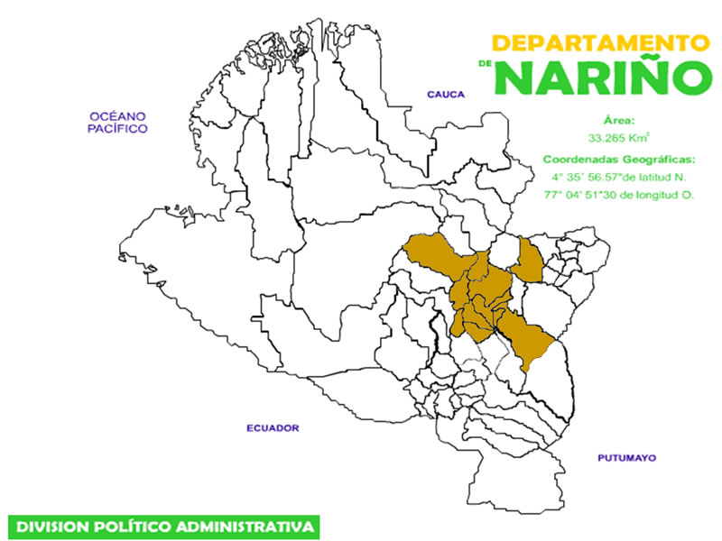
Mesa Pública - CZ Pasto 2
Centro Zonal
Pasto 2
COMUNAS:
1 – 2 – 6 – 7 – 8 – 9 – 10 y 11
PASTO
ANCUYA
CONSACÁ
EL PEÑOL
EL TAMBO
LA FLORIDA
LINARES
LOS ANDES
NARIÑO
SANDONÁ
CORREGIMIENTOS:
GUALMATAN
GENOY
LA CALDERA
MORASURCO
OBONUCO
MAPACHICO

Slide 3
Mesa Pública - CZ Pasto 2
MESA PÚBLICA
PARA EL MUNICIPIO DE NARIÑO
VIGENCIA 2017

Slide 4
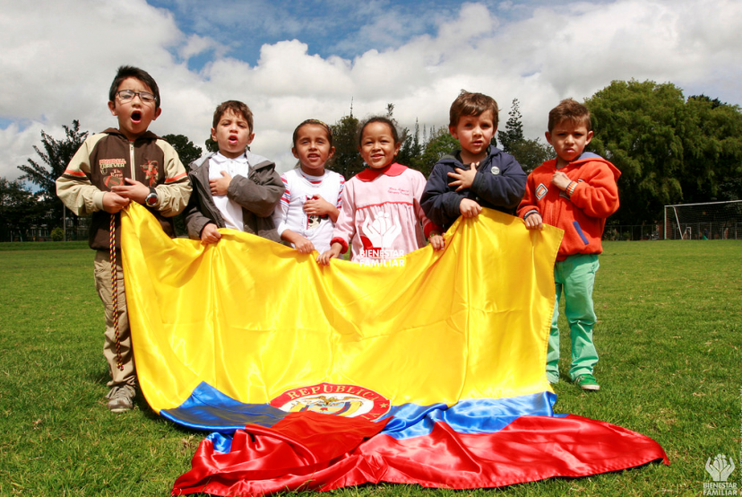
Mesa Pública - CZ Pasto 2
MISIÓN
Trabajar con calidad y transparencia por el desarrollo y la protección integral de la primera infancia, la niñez, la adolescencia y el bienestar de las familias colombianas.
VISIÓN
Cambiar el mundo de las nuevas generaciones y sus familias, siendo referente en estándares de calidad y contribuyendo a la construcción de una sociedad en paz, próspera y equitativa

Slide 5
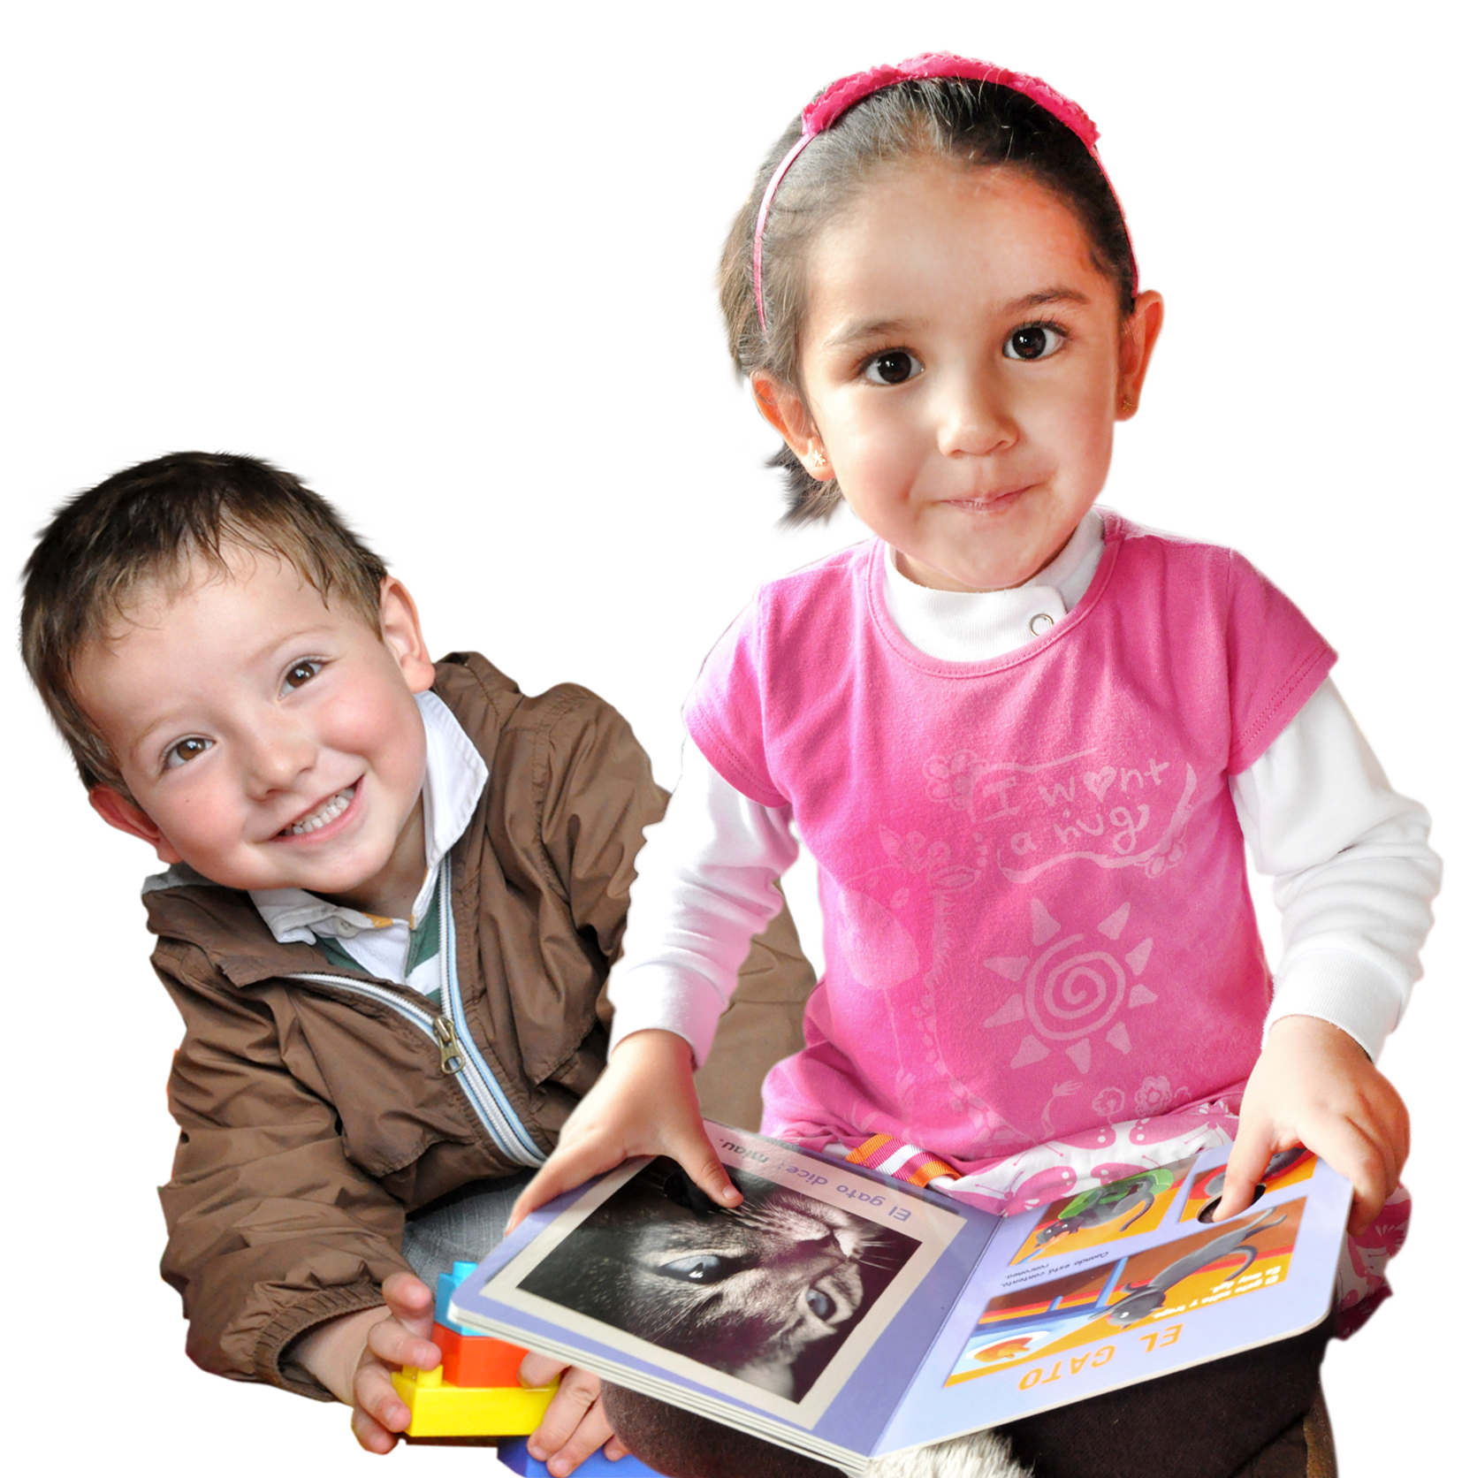
Mesa Pública ICBF Valores Institucionales
6
Honestidad
Compromiso
Solidaridad
Servicio
Confianza
Respeto

Slide 6
Mesa Pública ICBF Principios Institucionales
Trascenderse a si mismo frente al interés superior de los niños y niñas, priorizando su voz.
Amor por las familias y comunidades.
7
Somos disciplinados en todo lo que hacemos.
Damos más del 100%, innovamos y compartimos el conocimiento.
Actuamos con patriotismo y no aceptamos lo inaceptable.
Trabajamos con alegría y respetamos la voz de los demás.
Vivimos una vida equilibrada.

Slide 7
Mesa Pública - CZ Pasto 2
HOGARES COMUNITARIOS DE BIENESTAR TRADICIONAL – COMUNITARIO (T)
Son espacios de socialización para los niños y las niñas menores de cinco años de edad con el fin de promover su desarrollo integral, fortalecimiento de la familia y propiciar su participación como sujetos de derechos, permitiendo mejorar la calidad de vida de los beneficiarios con alta vulnerabilidad, nutricional , Psicoafectiva, social y económica

Slide 8
Mesa Pública - CZ Pasto 2
HOGARES COMUNITARIOS DE BIENESTAR TRADICIONAL – COMUNITARIO (T)
DESCRIPCION | UNIDADES | CUPOS | USUARIOS | PERIODO DE EJECUCION
HCB. TRADICIONAL. | 6 | 72 | 72 | ENE- DIC

Slide 9
Mesa Pública - CZ Pasto 2
HOGARES COMUNITARIOS DE BIENESTAR FAMI
Atiende a familias en desarrollo (mujeres gestantes, madres lactantes y niñ@s menores de dos años de edad), en la cualificación de las relaciones intrafamiliares y el fortalecimiento de vínculos afectivos para que apoyen el desarrollo de los niñ@s desde su gestación vinculando a otros adultos.

Slide 10
MESA PUBLICA ICBF
HOGARES COMUNITARIOS DE BIENESTAR FAMI
DESCRIPCION | UNIDADES | CUPOS | USUARIOS | PERIODO DE EJECUCUION
HCB FAMI | 3 | 39 | 39 | ENE- DICIEMBRE

Slide 11
Mesa Pública - CZ Pasto 2
HOGARES COMUNITARIOS DE BIENESTAR FAMI
LOGROS | DIFICULTADES | RETOS
Articulación con las entidades del municipio | La planeación y la realización de las sesiones. | Mantener y mejorar la atención de las UDS

Slide 12
Mesa Pública - CZ Pasto 2
ENCUESTAS
LOGROS | DIFICULTADES | RETOS
Articulación con las entidades del municipio Receptividad al realizar las encuestas por parte de la comunidad del municipio de Nariño | La planeación y la realización de las sesiones. Carencia de talleres de orientación familiar | Realizar capacitación y acompañamiento psicosocial permanente a Familias por parte de los entes territoriales

Slide 13
Mesa Pública - CZ Pasto 2
A continuación se relacionan las encuestas.
ENCUESTAS

Slide 24
Mesa Pública - CZ Pasto 2
PROMOCIÓN Y PREVENCIÓN PARA LA PROTECCIÓN INTEGRAL DE NNA
GENERACIONES CON BIENESTAR
DESCRIPCION | UNIDADES | CUPOS | USUARIOS | PERIODO DE ATENCIÓN
GERACIONES CON BIENESTAR | 4 (grupos de 25 NNA) | 100 | 100 | por definir debido a que no se ha contratado operador

Slide 25
Gracias!

